Slide 1
8조 UI & Design

Slide 2
ID
이름
passwd
주민번호
평균 구매만족도 순으로 정렬
로그인
회원가입
주소
검색
상품명 ▼
휴대폰 번호
상품명
가격
평점
이메일
나이키 반팔티
23000원
5점
나이키 스우시 캡
26000원
4점
ID
이지 부스트
200000원
3점
passwd
가입을 축하드립니다!
회원가입 완료
메인 페이지
회원가입 페이지

Slide 3
평균 구매만족도 순으로 정렬
로그아웃
회원탈퇴
판매 물품 등록 페이지
검색
상품명 ▼
상품명
가격
평점
나이키 반팔티
23000원
4.93점
상품명
나이키 스우시 캡
26000원
4.61점
제작회사명
이지 부스트
200000원
3.61점
제이크루 킬샷
100000원
4.42점
가격
나이키 스우시 캡
26000원
4.01점
수량
이지 부스트
200000원
3.89점
추가상품
등록 처리가 완료 되었습니다.
추가상품 가격
판매 종료일
판매 의류 등록
판매내역 조회
구매내역
판매/구매 통계
등록 완료
메인 페이지

Slide 4
로그아웃
회원탈퇴
상품명
평균 구매만족도 순으로 정렬
로그아웃
회원탈퇴
판매중인 물품
가격
남은 수량
제작회사명
검색
상품명 ▼
덩크 로우
200000원
40개
수정
삭제
가격
상품명
가격
평점
조던 하이
260000원
40개
수정
삭제
수량
나이키 반팔티
23000원
4.93점
이지 부스트
200000원
40개
수정
삭제
나이키 스우시 캡
26000원
4.61점
추가상품
이지 부스트
200000원
3.61점
판매완료된 물품
추가상품 가격
제이크루 킬샷
100000원
4.42점
나이키 스우시 캡
26000원
4.01점
데이브레이크
나이키
판매 종료일
100000원
32개
4.11점
이지 부스트
200000원
3.89점
나이키 카라티
나이키
70000원
22개
4.32점
아디다스 트레이닝 저지
아디다스
90000원
15개
3.75점
수정완료
메인 페이지로
수정이 완료 되었습니다.
판매 물품 수정 페이지
판매 의류 등록
판매내역 조회
구매내역
판매/구매 통계
정말로 삭제하시겠습니까?
메인 페이지
판매내역 페이지
yes
no

Slide 5
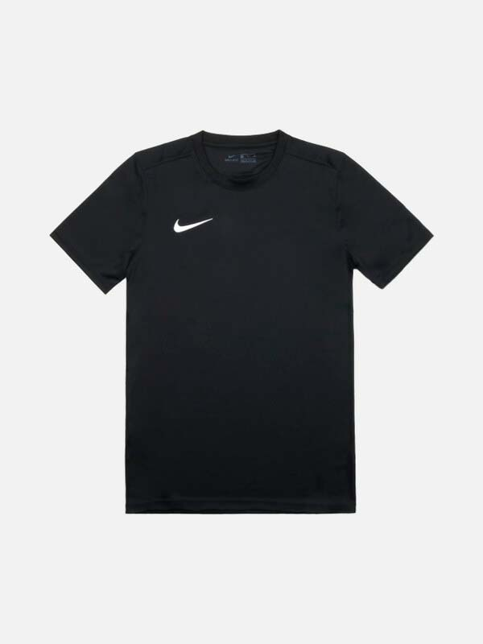
로그아웃
회원탈퇴
평균 구매만족도 순으로 정렬
로그아웃
회원탈퇴
나이키 반팔티
검색
상품명 ▼
상품명
가격
평점
나이키 반팔티
23000원
4.93점
나이키 스우시 캡
26000원
4.61점
이지 부스트
200000원
3.61점
제조사 : 나이키
제이크루 킬샷
100000원
4.42점
나이키 스우시 캡
26000원
4.01점
가격 : 23000원
이지 부스트
200000원
3.89점
잔여 수량 : 43개
추가상품 : 나이키 헤어밴드
가격 : 12000원
추가상품 구매
판매 종료일 : 2022년 12월 21일
판매 의류 등록
판매내역 조회
구매내역
판매/구매 통계
구매 요청(23000원 + 12000원)
메인 페이지
제품 상세 페이지

Slide 6
로그아웃
회원탈퇴
총 구매 금액 : 35000원
나이키 반팔티
적립금이 3000원보다 적습니다.
포인트 사용
포인트 사용 후 금액: 30000원
제조사 : 나이키
구매 확정
취소
가격 : 23000원
잔여 수량 : 43개
추가상품 : 나이키 헤어밴드
가격 : 12000원
추가상품 구매
구매 요청이 완료되었습니다. 300 포인트가 적립됩니다.
구매 확정 페이지
판매 종료일 : 2022년 12월 21일
구매 요청(23000원 + 12000원)
제품 상세 페이지

Slide 7
로그아웃
회원탈퇴
평균 구매만족도 순으로 정렬
로그아웃
회원탈퇴
상품명
제작회사명
가격
평균 구매 만족도
구매일
검색
상품명 ▼
상품명
가격
평점
스투시 맨투맨
나이키
100000원
4.11점
2021.12.10
구매 만족도 평가
구매 내역 삭제
올드 스쿨
반스
70000원
3.89점
2021.11.10
구매 만족도 평가
구매 내역 삭제
나이키 반팔티
23000원
4.93점
나이키 스우시 캡
26000원
4.61점
에어 포스
나이키
90000원
4.11점
2022.4.25
구매 만족도 평가
환불 신청
이지 부스트
200000원
3.61점
제이크루 킬샷
100000원
4.42점
나이키 스우시 캡
26000원
4.01점
이지 부스트
200000원
3.89점
구매내역 페이지
점수 : (1~5점)
정말로 삭제하시겠습니까?
평점 매기기
yes
no
판매 의류 등록
판매내역 조회
구매내역
판매/구매 통계
정말로 환불 신청을 하시겠습니까?
메인 페이지
yes
no

Slide 8
로그아웃
회원탈퇴
평균 구매만족도 순으로 정렬
로그아웃
회원탈퇴
판매 물품 총 금액 : 720000원
검색
상품명 ▼
판매 물품 평균 구매 만족도 : 4.39점
상품명
가격
평점
나이키 반팔티
23000원
4.93점
나이키 스우시 캡
26000원
4.61점
이지 부스트
200000원
3.61점
구매 물품 총 금액 : 460000원
제이크루 킬샷
100000원
4.42점
나이키 스우시 캡
26000원
4.01점
구매 물품 평균 구매 만족도 : 3.89점
이지 부스트
200000원
3.89점
메인 페이지로
판매 의류 등록
판매내역 조회
구매내역
판매/구매 통계
판매/ 구매 통계 페이지
메인 페이지

Slide 9
ID
평균 구매만족도 순으로 정렬
로그아웃
회원탈퇴
passwd
검색
상품명 ▼
평균 구매만족도 순으로 정렬
로그인
회원가입
상품명
가격
평점
검색
상품명 ▼
나이키 반팔티
23000원
4.93점
상품명
가격
평점
나이키 스우시 캡
26000원
4.61점
이지 부스트
200000원
3.61점
나이키 반팔티
23000원
5점
제이크루 킬샷
100000원
4.42점
나이키 스우시 캡
26000원
4점
나이키 스우시 캡
26000원
4.01점
이지 부스트
200000원
3점
이지 부스트
200000원
3.89점
판매 의류 등록
판매내역 조회
구매내역
판매/구매 통계
메인 페이지(로그 아웃 이후)
메인 페이지(로그 아웃 이전)

Slide 10
ID
평균 구매만족도 순으로 정렬
로그아웃
회원탈퇴
passwd
ID
검색
상품명 ▼
회원탈퇴
passwd
상품명
가격
평점
평균 구매만족도 순으로 정렬
로그인
회원가입
나이키 반팔티
23000원
4.93점
검색
상품명 ▼
나이키 스우시 캡
26000원
4.61점
정말로 탈퇴하시겠습니까?
이지 부스트
200000원
3.61점
상품명
가격
평점
제이크루 킬샷
100000원
4.42점
나이키 반팔티
23000원
5점
나이키 스우시 캡
26000원
4.01점
yes
no
나이키 스우시 캡
26000원
4점
이지 부스트
200000원
3.89점
이지 부스트
200000원
3점
등록된 상품이 있습니다.
탈퇴 처리가 되었습니다.
판매 의류 등록
판매내역 조회
구매내역
판매/구매 통계
메인 페이지(회원 탈퇴 이전)
메인 페이지(회원 탈퇴 이후)

